Slide 2
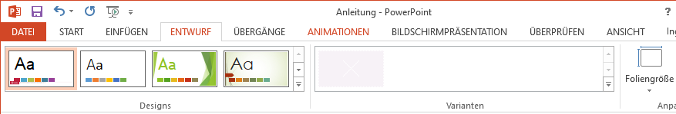
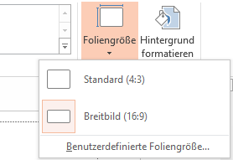
Alte Folien umwandeln – Step 1
Alte Präsentation öffnen
Im Reiter „Entwurf“ die Foliengröße auf Breitbild (16:9) setzen

Slide 3
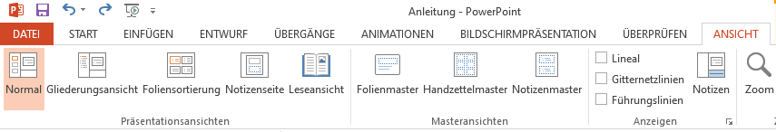
Alte Folien umwandeln – Step 2
In der alten Präsentation im Reiter „Ansicht“ den Folienmaster auswählen

Slide 4
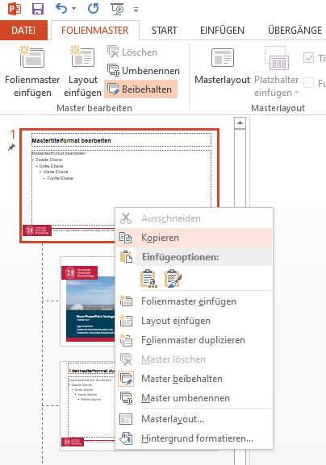
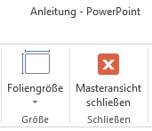
Alte Folien umwandeln – Step 3
Den Folienmaster aus dieser Präsentation kopieren
In die alte Präsentation einfügen und dort den alten Folienmaster löschen
Im Mastertemplate Titel und Fußzeile anpassen
Über den Button „Masteransicht schließen“ in die normale Präsentationsansicht zurückkehren
Präsentation im neuen Format prüfen,
ggf. Kleinigkeiten anpassen

Slide 5
Zu beachten
Animationen und LaTeX Einbindungen werden übernommen
Gemeinsame Elemente werden zusammen skaliert, die Anordnung bleibt erhalten
Lediglich die Kombination aus Text und Bild in Folientiteln muss angepasst werden:
Überschrift mit Bildelement in altem Format 4:3
Überschrift mit Bildelement in neuem Format 16:9

